Slide 1
單元二：職場倫理

Slide 2
職場性騷擾篇
誠信篇
離職篇

Slide 3
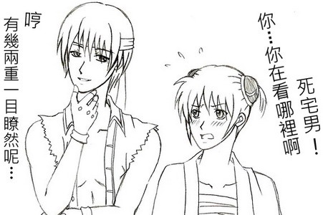
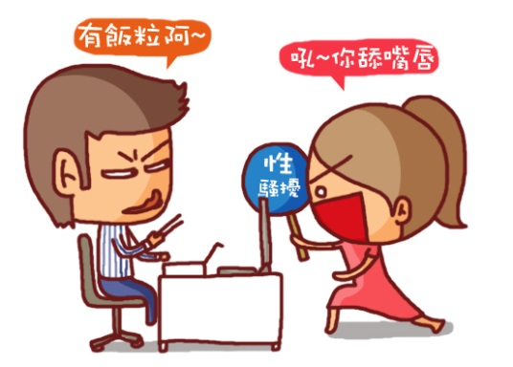
認識職場性騷擾
言語性騷擾
肢體性騷擾

Slide 4
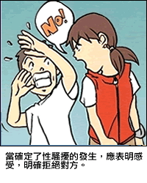
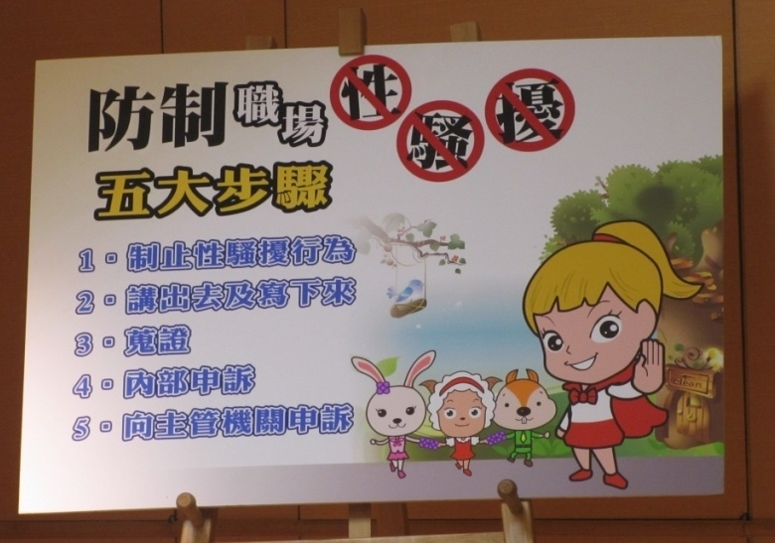
如何防制?
影片欣賞
https://www.youtube.com/watch?v=Cvy2sm0Rla8
一分鐘教你應對職場性騷擾

Slide 5
小組討論
https://www.youtube.com/watch?v=nJFTVl2fXz4職場性騷擾(3’55)
影片中，你認為那些算是性騷擾的行為?
說說看，如果你是白雪，你會怎麼做?

Slide 6
誠信篇—挪用公款
私自挪用公款，已構成刑法上業務侵占及背信等罪名。若不還公款，老闆可以告你
依刑法336條（公務公益侵占罪、業務侵占罪）
對於公務上或因公益所持有之物，犯前條第一項之罪者，處一年以上七年以下有期徒刑，得併科五千元以下罰金。 對於業務上所持有之物，犯前條第一項之罪者，處六月以上五年以下有期徒刑，得併科三千元以下罰金。 前二項之未遂犯罰之。
影片討論https://www.youtube.com/watch?v=Mw1fomNiKeU
企業倫理短劇(6’19)
Q1:根據影片，什麼是挪用公款?
Q2:如果你是經理親友，聽到她想挪用公款，你會怎麼做？

Slide 7
離職篇--如何圓滿離職 有人說離職就像分手，要如何分得清爽又能得到祝福？
提前告知
離職理由是否充分、能否被認同？
給個最合宜的說法，為自己留下一個漂亮的身影！
不可在未獲書面核淮前即對外宣稱離職
以免讓人誤會故意破壞上班氣氛或想藉此達到其他
的目的
基本的道德倫理觀念
不可以每換一家公司就罵前一家公司、批評老闆或主管的不是

Slide 8
離職篇--做好工作的交接
離職時間是否恰當？替公司考慮是否有適當的接任人選？
對於離職的日期不須太多堅持，應替公司著想是否有適當的接任人選
逐項列好交接清單
許多對公司不滿的員工在離職時，不但未對自己的業務清楚交接，甚至會將個人持有的檔案資料予以刪除。
列出每日工作流程表及每日應注意的特殊工作事項
客戶或往來廠商的聯絡清單: 承辦人姓名、電話
記錄每位客戶的特徵、往來注意事項

Slide 9
離職篇--表達自己的敬意與感謝
留下新公司及家中連絡電話，方便同事及主管隨時聯絡
離職前留下聯絡電話是對自己人格保證的一種負責行為
完成公司規定的離職手續，勿將公司文件帶走
繳回公司文具、證件及移交清單
將桌椅清理乾淨，並將所有的文件檔案排列整齊
離職當天別忘了向主管及老闆道謝，並告訴他們你的新動向
離職當天應以愉快的心情向老闆、主管、同事親切道別，讓
公司同仁留下溫馨的印象
←資料來源：社會新鮮人教戰手冊

Slide 10
小組討論
影片欣賞
https://www.youtube.com/watch?v=8aInqwXiekg換工作留口碑 妥善應對體面離職(3’40’’)
影片中，十大瞎離職理由，說說看你的感覺？
影片中，離職時，完善交接的三個重點是？

